Slide 1
Seminario sobre el enfoque de observación continua (CMA) del USOAP
Módulo 4
Cómo realizar una autoevaluación
de PQ y cómo presentar y actualizar planes de medidas correctivas (CAP)

Slide 2
Objetivo
Este módulo tiene como objetivo explicar:
cómo realizar una autoevaluación de PQ; y
cómo presentar y actualizar CAP.

Slide 3
Descripción
Cómo realizar una autoevaluación de PQ.
Cómo presentar CAP.
Cómo actualizar CAP.

Slide 4
Cómo realizar una autoevaluación de PQ

Slide 5
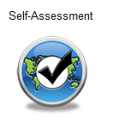
Autoevaluación de PQ
Una autoevaluación de PQ permite a los Estados responder a las preguntas del protocolo (PQ) por medio del marco en línea (OLF) del CMA a fin de llevar a cabo evaluaciones de la situación de sus sistemas de vigilancia de la seguridad operacional de la aviación civil.
En particular, los Estados:
evalúan la “situación de la aplicación” de cada
PQ (es decir, satisfactoria, no satisfactoria o
no aplicable);
proporcionan “comentarios” para explicar “la situación”; y
adjuntan “pruebas” de apoyo.

Slide 6
Autoevaluación de PQ (cont.)
Antes de realizar autoevaluaciones en el OLF, los Estados deberían aplicar sus CAP y actualizar la situación de la aplicación de los mismos con respecto a cada constatación relacionada con una PQ.
La herramienta “Self-Assessment” (autoevaluación) del OLF permite a los Estados:
indicar/actualizar la situación de la aplicación de cada PQ;
presentar pruebas de apoyo;
realizar auditorías internas;
prepararse para una actividad del CMA del USOAP; y
observar sus propios sistemas de vigilancia de la seguridad operacional de la aviación civil.

Slide 7
Autoevaluación de PQ (cont.)
Con carácter prioritario, los Estados harán una autoevaluación de las PQ cuando:
éstas se consideren “no satisfactorias” en una actividad previa del USOAP;
sean nuevas y se hayan introducido por medio de enmiendas de las PQ (clasificadas como “PQ indefinidas”);
estén enmendadas, si la enmienda tiene repercusiones en la condición de las PQ; y
la situación de su aplicación haya cambiado debido a cambios en el sistema de aviación, los reglamentos y/o procedimientos de los Estados.

Slide 8
Después de la autoevaluación…
La OACI utiliza los resultados de las autoevaluaciones de los Estados para prepararse para las actividades del CMA.
Por medio de estas actividades, la OACI examina y valida la autoevaluación de un Estado para determinar el nivel más reciente de aplicación eficaz (EI) de su capacidad de vigilancia de la seguridad operacional.
La OACI revisará las PQ en forma periódica para reflejar los cambios que se hayan efectuado en los documentos de referencia.
Es importante que los Estados hagan siempre mención a las versiones indicadas de los documentos de referencia.

Slide 9

Cómo realizar una autoevaluación de PQ
Diríjase al sitio web del marco en línea (OLF) del CMA del USOAP: www.icao.int/usoap.
Haga clic en el ícono Self assessment (autoevaluación).

Slide 10
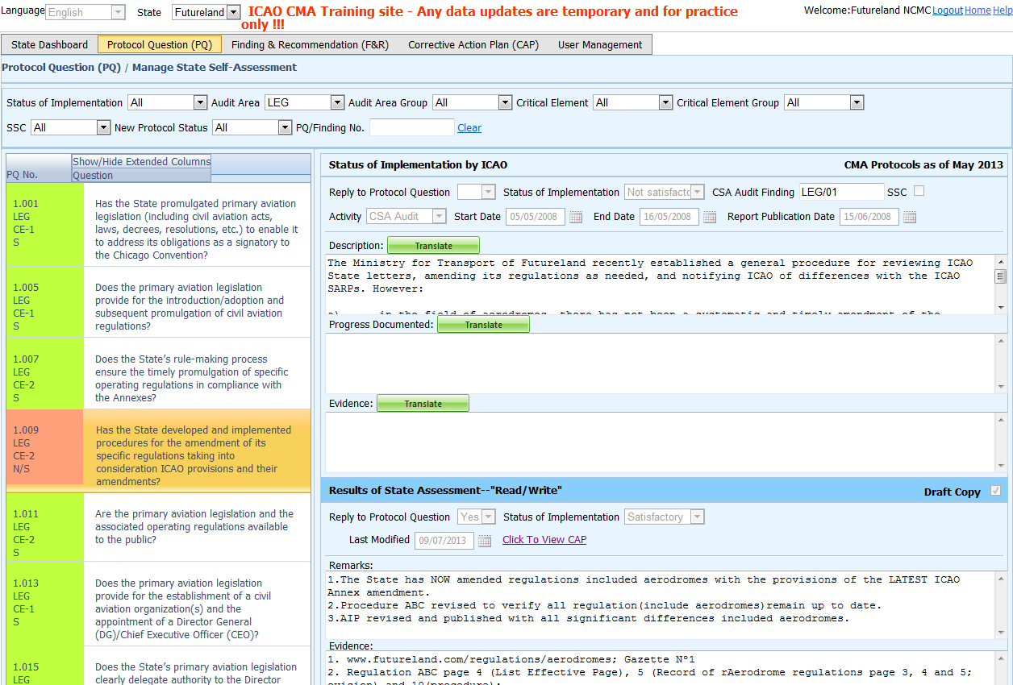
Autoevaluación de PQ
Seleccione las opciones correctas en la barra de herramientas para obtener la información que desee, como se muestra aquí.

Slide 11

Autoevaluación de PQ — ICVM
Los Estados que se preparan para una ICVM deberán realizar una autoevaluación de todas las PQ “no satisfactorias”
en las áreas de auditoría seleccionadas.
Seleccione la opción “Not satisfactory” para observar la lista completa de PQ “no satisfactorias” en el área de auditoría seleccionada.

Slide 12
Autoevaluación de PQ — Auditoría
Los Estados se prepararán para una auditoría realizando una autoevaluación de todas las PQ.
Seleccione la opción “All” para visualizar todas las PQ.

Slide 13
Autoevaluación de PQ (cont.)
Seleccione la PQ que desee.

Slide 14
Autoevaluación de PQ (cont.)
Cuando realice la autoevaluación, haga primero referencia a los comentarios de la OACI del informe de la última actividad.
Haga clic en el botón “Translate” (traducir) para obtener la traducción del texto al idioma de la OACI que desee.

Slide 15
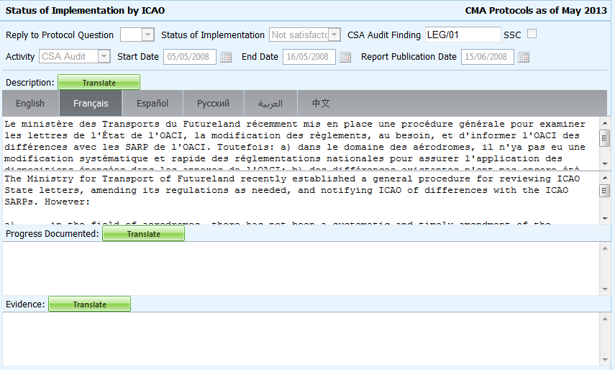
Traducción de textos
Haga clic para seleccionar el idioma deseado.
El texto traducido aparecerá en el recuadro de arriba, mientras que el texto en el idioma original aparecerá en el recuadro de abajo.
Utilice la barra de desplazamiento para desplazarse hacia la parte superior e inferior de los recuadros.

Slide 16
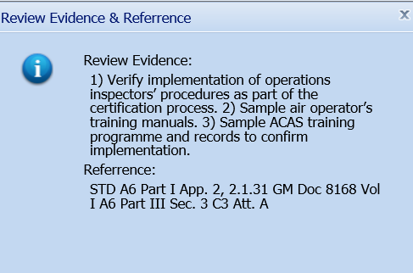
Cómo visualizar las guías y referencias
Para visualizar la guía y las referencias de la PQ seleccionada, haga clic dos veces en el número de la PQ (primera columna de la izquierda) y aparecerá la ventana “Review Evidence & References” (examinar pruebas y referencias).

Slide 17
Ejemplo
PQ No. | Question (pregunta)
4.223 OPS CE-6 | ¿Se asegura la organización de operaciones de aeronaves de que el explotador de servicios aéreos haya establecido para sus pilotos un programa de instrucción en el uso de ACAS en aeronaves equipadas con ACAS?
Review Evidence (examinar pruebas):
Verificar la aplicación de los procedimientos de los inspectores de operaciones como parte del proceso de certificación.
Examinar una muestra de manuales de
instrucción de explotadores de servicios
aéreos.
Examinar unas muestras de programas y
registros de instrucción sobre ACAS para
confirmar su aplicación.
Referencias:
STD: A6, Parte I Ap. 2, 2.1.31
A6, Parte III Sec 3, C3, Adj. 1
GM: Doc 8168, Vol. I
1) Verificar la aplicación de los procedimientos de los inspectores de operaciones como parte del proceso de certificación. 2) Examinar una muestra de manuales de instrucción de explotadores de servicios aéreos. 3) Examinar unas muestras de programas y registros de instrucción sobre ACAS para confirmar su aplicación.
Refererencias:
STD A6 Parte I Ap. 2 2.1.31 Parte III Sec 3 C 3 Adj. A GM Doc 8168, Vol. I

Slide 18
Autoevaluación de PQ (cont.)
Para visualizar las PQ “no satisfactorias”, examinar el texto que figura en “Description” (descripción) y “Progress Documented” (progreso documentado) bajo la barra de herramientas “Status of Implementation by ICAO” (situación de la aplicación establecida por la OACI).
Nota.— Las PQ “satisfactorias” no contienen esta información.

Slide 19
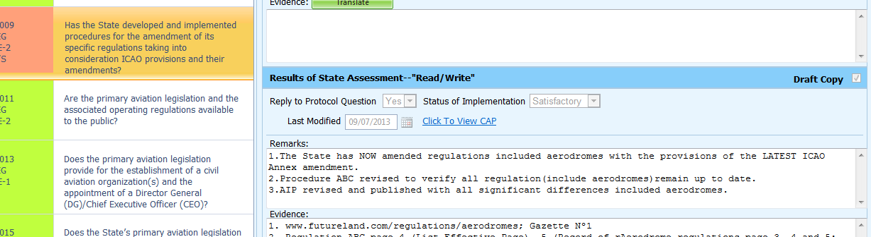
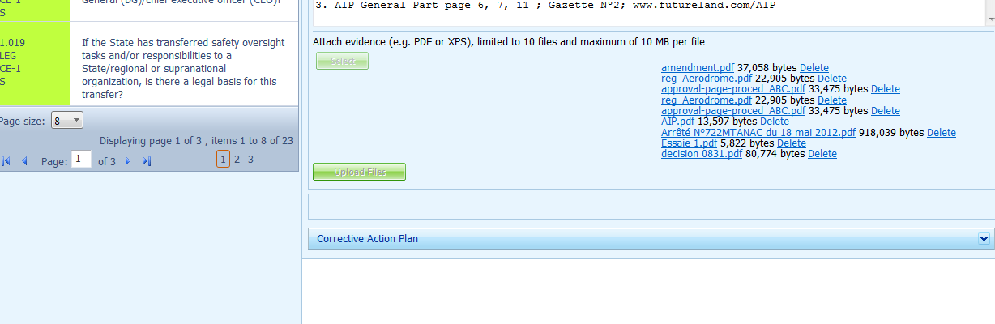
Cómo visualizar los CAP
Para visualizar el CAP de la PQ conexa, haga clic en el enlace “Click To View CAP” en la parte derecha. O BIEN
Diríjase hacia la parte de abajo de la página para visualizar el CAP dentro del recuadro “Corrective Action Plan”.

Slide 20
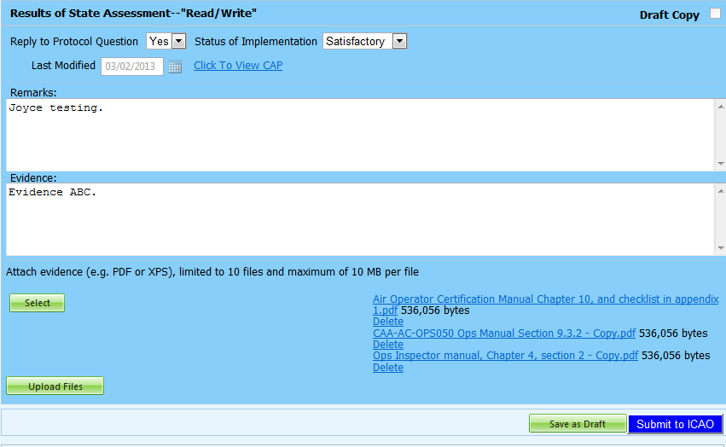
Autoevaluación de PQ (cont.)
Seleccionar “Sí” o “No” en “Reply to Protocol Question” basándose en si el Estado ha respondido a la PQ pertinente.
CAA-AC-OPS050 Contents of an Operations Manual Section 9.3.2(f), describes requirements for air operators to establish an ACAS programme
Inspector guidance is detailed in Operation inspector Manual, chapter 4, section 2
The Air Operator Certification Manual Chapter 10, and checklist in Appendix 1, detail the certification process
Indicar la situación de la aplicación por parte del Estado respecto a la PQ conexa.
“Satisfactorio” significa que el Estado ha cumplido todos los requisitos que figuran en la guía de la PQ.
“No satisfactorio” significa que el Estado no ha cumplido plenamente ninguno de los requisitos que figuran en la guía de la PQ.
“No aplicable” significa que la PQ no es aplicable en el Estado (p. ej., cuando una PQ está relacionada con RO y el Estado no tiene ninguna).
“EN BLANCO” significa que la PQ es indefinida, normalmente cuando la PQ sea nueva y no haya sido objeto de auditoría.
  CAA-AC-OPS050 Contents of an Operations Manual Section 9.3.2(f) includes the CAA requirements.
  Operation inspector manual, chapter 4, section 2
  The Air Operator Certification Manual Chapter 10, and checklist in Appendix 1

Slide 21
Cómo presentar comentarios
Consulte primeramente la guía de la ventana “Review Evidence & References”
(examinar pruebas y referencias) para prepararse y, a continuación, en el recuadro “Remarks”, incorpore sus comentarios para explicar la “situación de la aplicación”.
En el recuadro “Remarks, incorpore una frase que describa el avance en la aplicación de cada elemento descrito en la guía que figura en “Review Evidence & References”.

Slide 22
Cómo presentar comentarios (cont.)
Cuestiones a tener en cuenta al presentar los comentarios (Remarks):
El Estado deberá proporcionar comentarios para explicar la situación de la aplicación (Satisfactoria/No satisfactoria/No aplicable) de la PQ pertinente.
Los comentarios deberán responder, punto por punto y en una sola frase, a cada uno de los elementos correpondientes de la guía que figura en la ventana Review Evidence & References.
Si se adjuntan pruebas de apoyo, el Estado deberá proporcionar referencias detalladas, tales como capítulos, páginas y párrafos.

Slide 23
Cómo presentar pruebas
De ser necesario, proporcione/adjunte pruebas que apoyen los comentarios correspondientes y los elementos de la guía.
Incluya el nombre del documento y referencias concretas.
Las referencias a documentos voluminosos deben ser detalladas e incluir capítulos, secciones, páginas, etc.

Slide 24
Cómo completar la autoevaluación de PQ
Adjunte copias de las referencias respecto a cada prueba documental.
CAA-AC-OPS050 Contents of an Operations Manual Section 9.3.2(f), describes requirements for air operators to establish an ACAS programme
Inspector guidance is detailed in Operation inspector Manual, chapter 4, section 2
The Air Operator Certification Manual Chapter 10, and checklist in Appendix 1, detail the certification process
  CAA-AC-OPS050 Contents of an Operations Manual Section 9.3.2(f) includes the CAA requirements.
  Operation inspector manual, chapter 4, section 2
  The Air Operator Certification Manual Chapter 10, and checklist in Appendix 1
Haga clic en “Select” para abrir la ventana y seleccione un archivo para cargarlo.
Haga clic en “Upload Files” para cargar el archivo.
.
Hasta que se complete la autoevaluación, guarde su trabajo utilizando el botón “Save as Draft”.
Una vez completada la autoevaluación, haga clic en el botón
“Submit to ICAO” (Enviar a la OACI).

Slide 25

Ejemplo de autoevaluación completada
Consejos prácticos para revisar/actualizar los comentarios (“Remarks”):
Copiar el texto original que figura en “Remarks” y pegar en un documento en formato WORD.
Revisar/actualizar el texto original según se requiera.
Añadir la fecha de presentación en el recuadro “Remarks”.
Añadir el tema del asunto en letras MAYÚSCULAS.
Copiar y pegar el texto revisado/actualizado en el recuadro “Remarks”.
Hacer clic en “Save as Draft” para guardar el trabajo.
Consejos prácticos
CAA-AC-OPS050 Contents of an Operations Manual Section 9.3.2(f), describes requirements for air operators to establish an ACAS programme
Inspector guidance is detailed in Operation inspector Manual, chapter 4, section 2
The Air Operator Certification Manual Chapter 10, and checklist in Appendix 1, detail the certification process
  CAA-AC-OPS050 Contents of an Operations Manual Section 9.3.2(f) includes the CAA requirements.
  Operation inspector manual, chapter 4, section 2
  The Air Operator Certification Manual Chapter 10, and checklist in Appendix 1

Slide 26
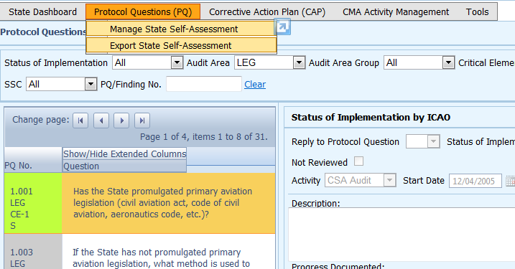
Cómo exportar listas de verificación de la autoevaluación
Bajo la pestaña “Protocol Question (PQ)” (pregunta del protocolo), seleccione “Export State Self-Assessment” (exportar autoevaluación del Estado).

Slide 27
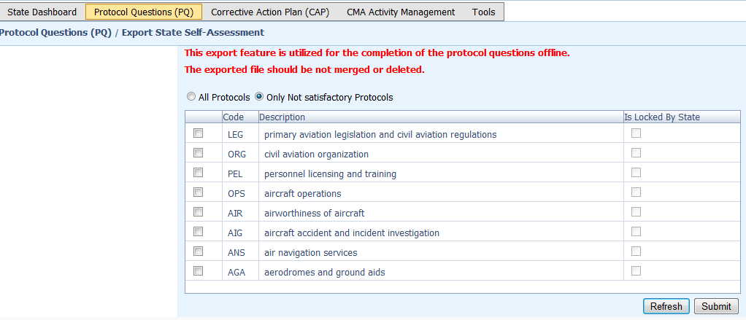
Cómo exportar listas de verificación de la autoevaluación — All Protocols
(todos los protocolos)
Para visualizar todas las PQ, haga clic en “All Protocols”.

Slide 28
Cómo exportar listas de verificación de la autoevaluación— Only Not Satisfactory PQs
(Sólo PQ no satisfactorias)
Para visualizar sólo las PQ “no satisfactorias” haga clic en “Only Not satisfactory Protocols”.

Slide 29
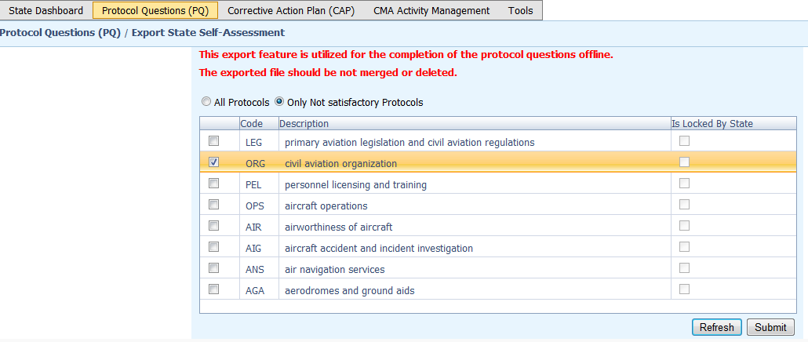
Cómo exportar listas de verificación de la autoevaluación—PQ seleccionadas
Para visualizar las PQ de una área concreta (una por una), marque el recuadro situado junto al área de auditoría seleccionada.

Slide 30
Cómo exportar listas de verificación de la autoevaluación (cont.)
Una vez que ha seleccionado la PQ, haga clic en el botón “Submit” para descargar el archivo.
!!! Espere unos segundos a que se descarge el archivo, según la velocidad de la conexión a Internet. NO pulse dos veces el botón “Submit” (Enviar).

Slide 31
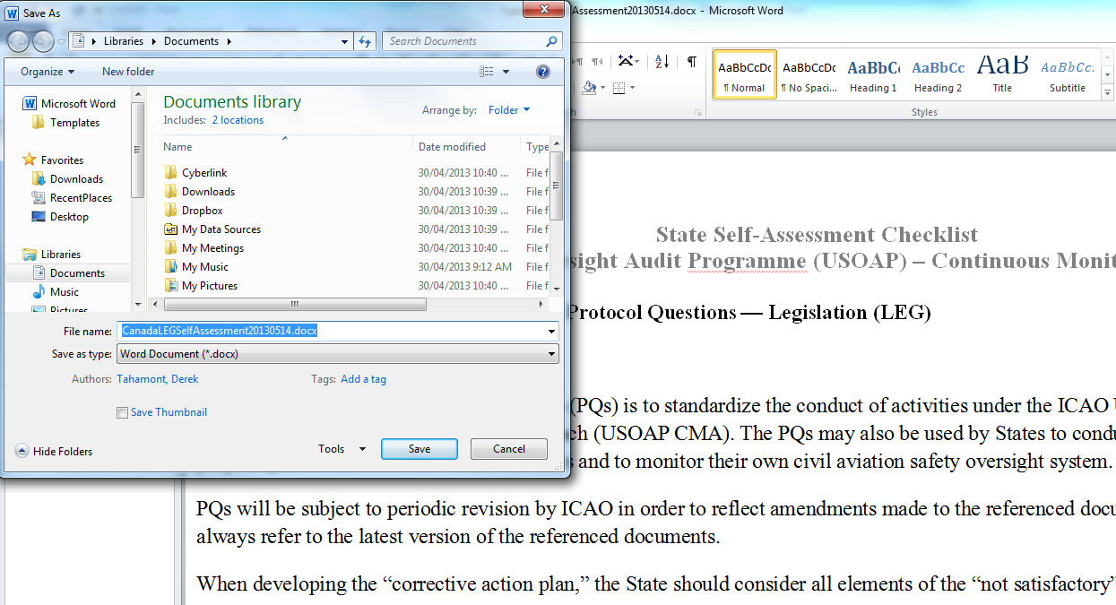
Cómo exportar listas de verificación de la autoevaluación (cont.)
Guarde el archivo en el lugar que desee para su uso.

Slide 32
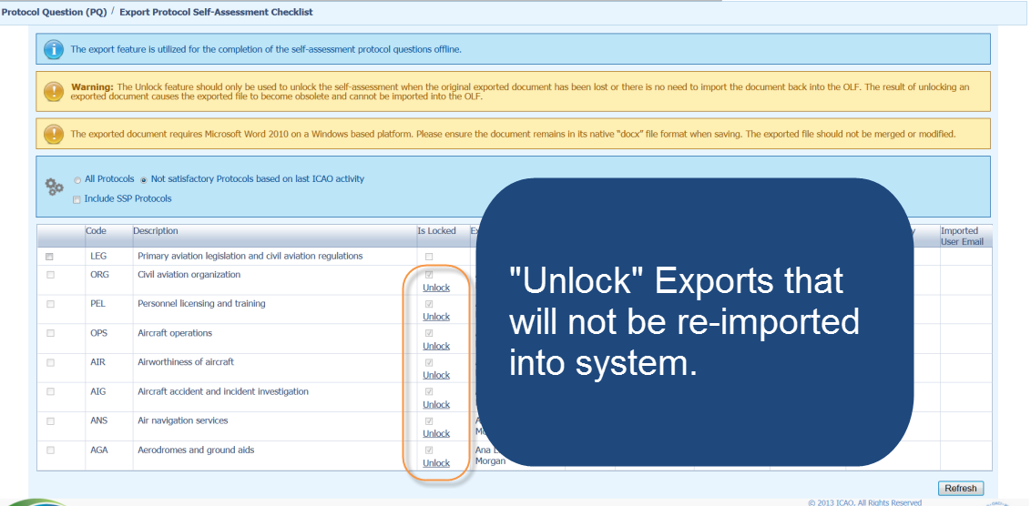

Cómo exportar listas de verificación de la autoevaluación (cont.)
“Unlock” (desbloquear) exportaciones
que no volverán a importarse en el sistema.

Slide 33
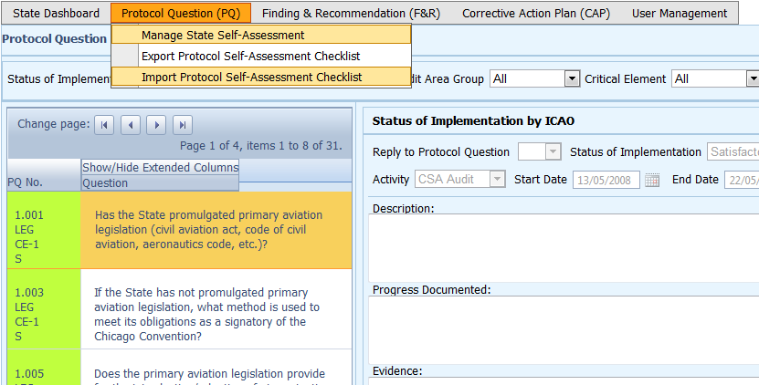
Cómo importar listas de verificación de la autoevaluación (cont.)
Bajo la pestaña “Protocol Question (PQ)” (pregunta del protocolo), seleccione “Import Protocol Self-Assessment Checklist” (importar lista de verificación de autoevaluación de protocolos).

Slide 34
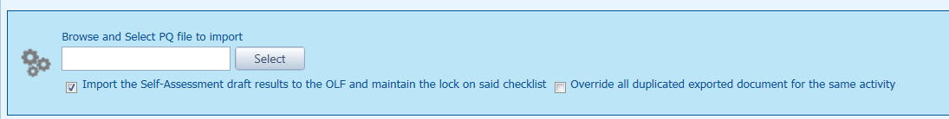
Cómo importar listas de verificación de la autoevaluación (cont.)
Haga clic en “Select” para abrir la ventana y seleccionar el archivo que desee importar.

Slide 35
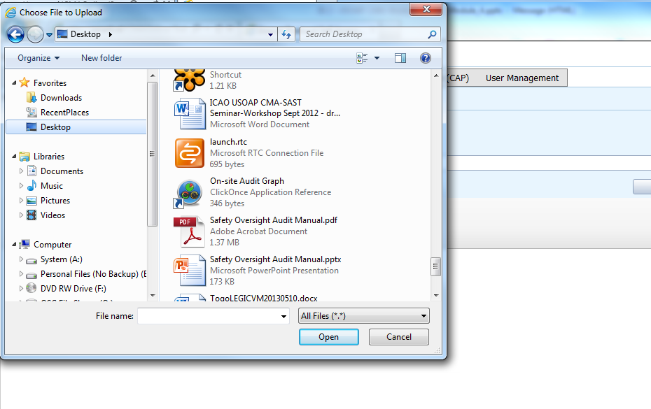
Cómo importar la lista de verificación de la autoevaluación (cont.)
Seleccione el archivo que desee importar y cierre la ventana.

Slide 36
Cómo importar listas de verificación de la autoevaluación (cont.)
Haga clic en “Open” para importar el archivo.

Slide 37
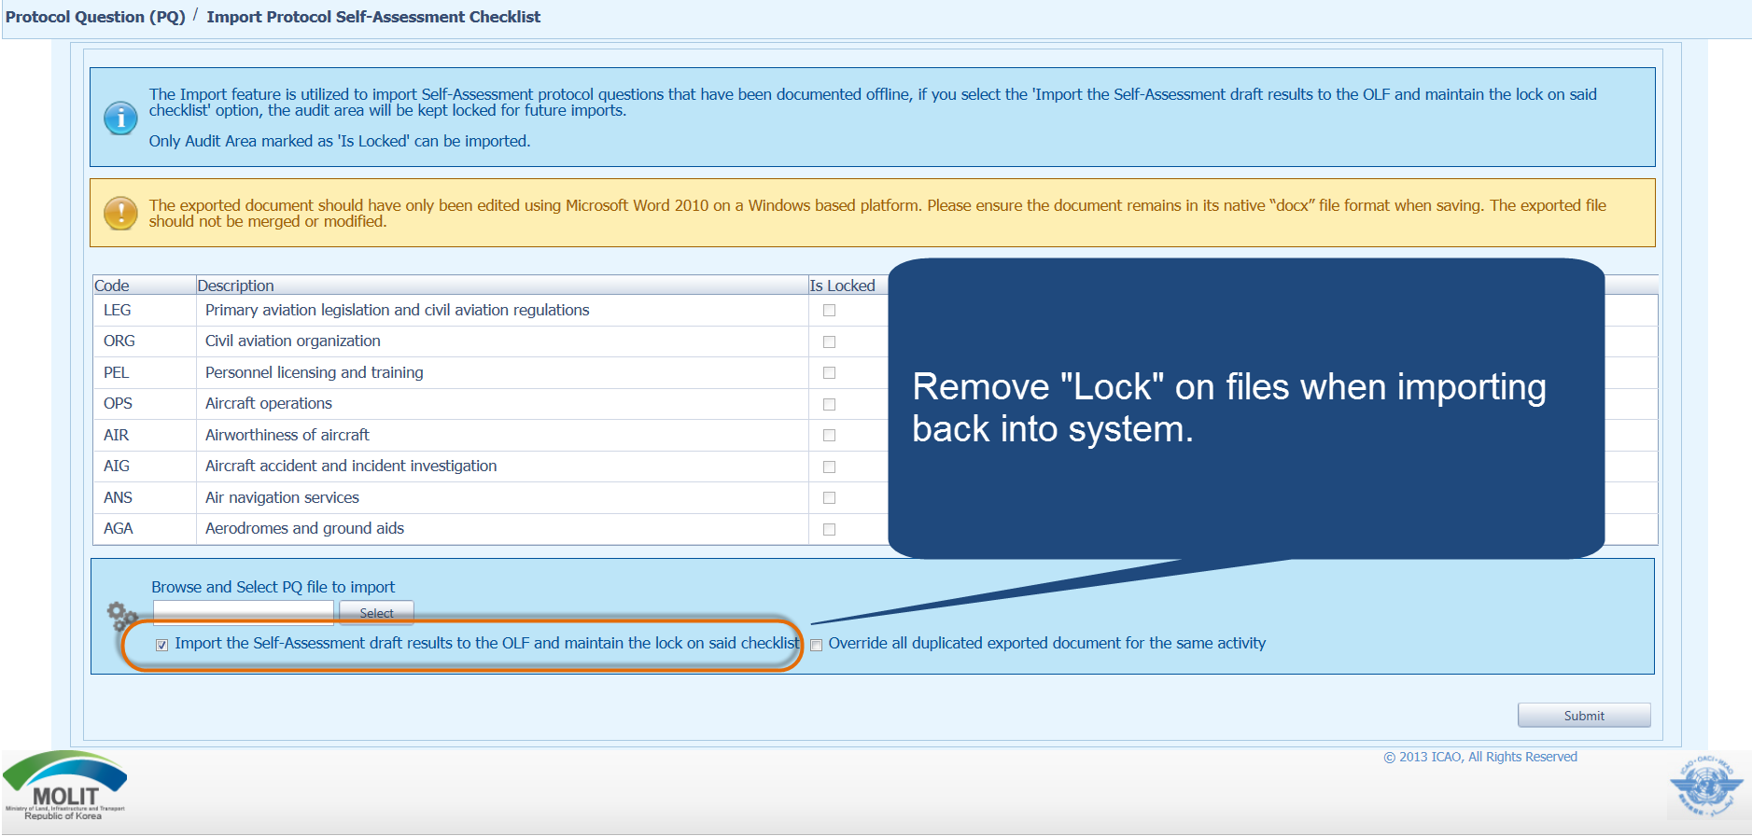
Cómo importar listas de verificación de la autoevaluación (cont.)
Desbloquear los archivos al importarlos de nuevo en el sistema.

Slide 38
Cómo importar listas de verificación de la autoevaluación (cont.)
Una vez que aparezca el archivo en el espacio de “Select” (seleccionar), haga clic en “Submit” (enviar).

Slide 39

Exportación/importación de listas de verificación de autoevaluación
Cuestiones a tener en cuenta al exportar/importar archivos:
Si los archivos exportados van a utilizarse únicamente para fines de información, asegúrese de desbloquear (Unlock) el archivo después de exportarlo.
NO realice ningún cambio en la estructura del documento, SÓLO introduzca información en los espacios señalados.
Los cambios en la estructura del documento le impedirán volver a importar el archivo en el OLF.
NO cambie el nombre del documento.
Una vez terminado el trabajo, asegúrese de quitar la marca en el botón
“Import the Self-Assessment draft results to the OLF and maintain the lock on said checklist”.

Slide 40
Cómo presentar CAP

Slide 41
Cómo presentar CAP
¿Por qué es importante que los Estados presenten CAP y actualizaciones de CAP eficaces?
Lo exige el MOU.
Asegura que los Estados atiendan plenamente las constataciones de PQ.
Las actualizaciones de CAP permiten a los Estados notificar el nivel de avance logrado.
Permite a la OACI determinar el siguiente curso de acción.

Slide 42
Responsabilidad del Estado
Se requiere que los Estados:
presenten CAP que atiendan plenamente las constataciones de PQ [véase “Seis criterios para elaborar un CAP apropiado” (PEDERC) en la diapositiva núm. 44];
remitan a la OACI el avance logrado en la aplicación de cada CAP; y
una vez que el CAP se haya aplicado plenamente, adjuntar las pruebas pertinentes.

Slide 43
Responsabilidad de la OACI
Se requiere que la OACI:
proporcione la situación de los CAP presentados (es decir, “el CAP no aborda la constatación”, “el CAP aborda plenamente la constatación”, etc.)
proporcione la situación del examen del CAP (es decir, “no ha comenzado” o “en curso” o “completado”); y
verifique si los CAP presentados y completados cumplen los 3 requisitos de validación.

Slide 44
Seis criterios para elaborar un CAP apropiado
(“PEDERC”)
Pertinente: el CAP atiende los asuntos y requisitos relativos a la constatación y la PQ y el CE correspondientes.
Exhaustivo: el CAP es completo e incluye todos los elementos o aspectos asociados a la constatación.
Detallado: el CAP describe paso a paso el proceso de aplicación.
Específico: el CAP identifica quién hará qué y cuándo, y en coordinación con otras entidades, en su caso.
Realista: en materia de contenido y fechas de aplicación.
Coherente: en relación con otros CAP y la autoevaluación del Estado.

Slide 45
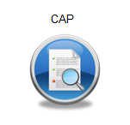
Cómo presentar CAP (cont.)
Diríjase al sitio web del marco en línea (OLF) del CMA del USOAP: www.icao.int/usoap.
Haga clic en el ícono “CAP”.

Slide 46
Cómo presentar CAP (cont.)
Se exige a los Estados que presenten:
CAP eficaces; y
Informes sobre el progreso de los CAP tal y como lo exige el MOU.

Slide 47
Cómo presentar CAP (cont.)
Los Estados deben asegurarse de que los CAP presentados:
atiendan plenamente las constataciones relativas a PQ;
sean relevantes, claros, detallados y exhaustivos;
tengan fechas de aplicación realistas; y
estén sistemáticamente encaminados a la aplicación de medidas correctivas.

Slide 48
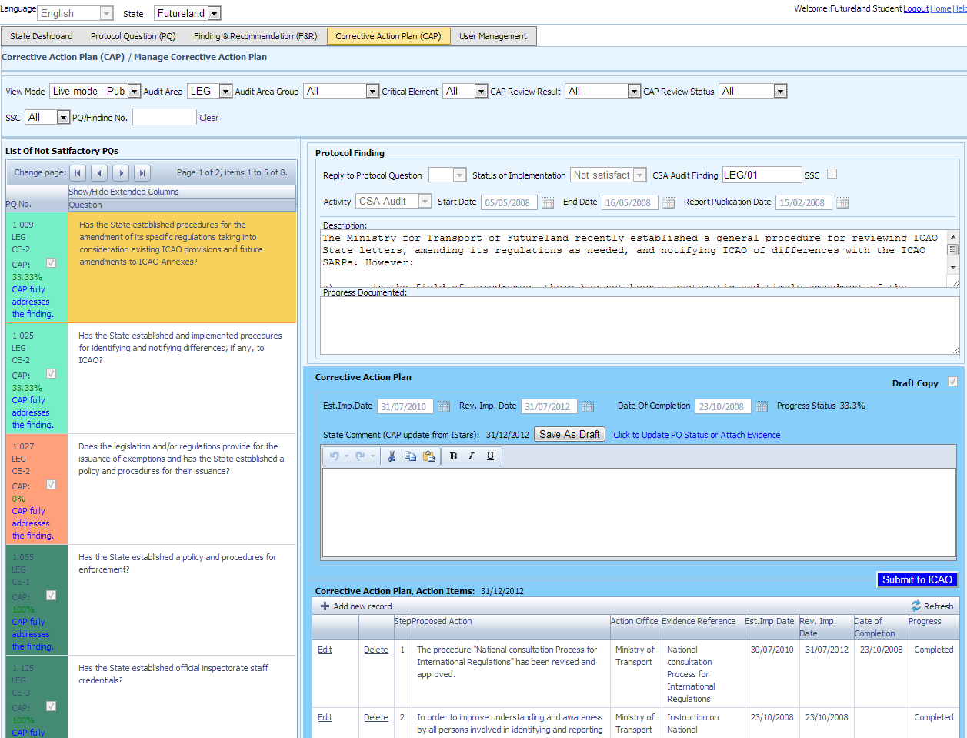

Cómo presentar CAP (cont.)
Examine los textos que figuran en “Description” y “Progress Documented” relativos a las PQ pertinentes de la anterior actividad USOAP.
Seleccione “Preview mode” (Vista previa) frente a “Live mode” (modo en vivo) .

Slide 49
Cómo presentar CAP (cont.)
Seleccione la pestaña “Corrective Action Plan (CAP)”.
Consulte la guía y las referencias de la PQ seleccionada. Haga clic dos veces en el número de la PQ (primera columna de la izquierda) y aparecerá la ventana “Review Evidence & References” (examinar pruebas y referencias).
.

Slide 50
Cómo presentar CAP (cont.)
Proporcione una fecha de aplicación prevista (EID) que sea realista para cada una de las etapas del CAP.
Introduzca la fecha de conclusión cuando el CAP se haya completado.
Introduzca el CAP paso por paso, describiendo de manera clara y concisa cada medida y oficina responsable en cada paso.

Slide 51
Cómo presentar CAP (cont.)
De ser necesario, introduzca sus comentarios sobre el CAP en el campo destinado a los comentarios del Estado (“State Comments”). Esta acción es opcional.

Slide 52
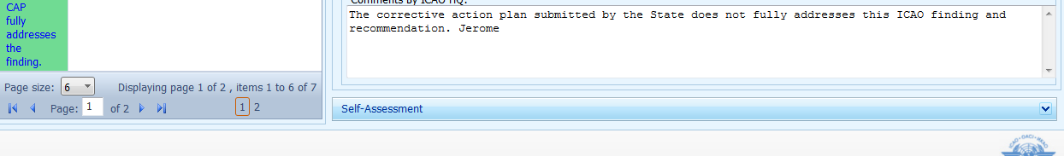
Cómo presentar CAP (cont.)
Diríjase hacia la parte de abajo de la página y haga clic en el enlace “Self-Assessment” (autoevaluación) para abrir el campo “Self-Assessment” (sólo lectura).
Presentar a la OACI incluso cuando esta acción no esté finalizada al 100% para que la OACI pueda observar el progreso.

Slide 53
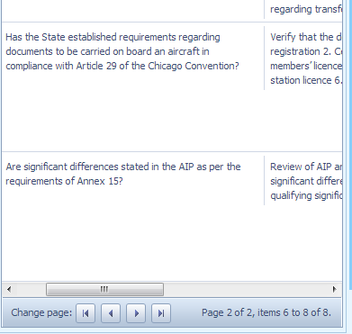
Ejemplo
Ejemplo
PQ 5.453 (CE-8)
¿Inicia la DIA una evaluación especial o impone restricciones especiales a las operaciones si la información obtenida durante la supervisión de la fiabilidad indica una degradación del nivel de seguridad operacional?
Guía
Examinar ejemplos de medidas tomadas.
Nota.― Marcar como “No satisfactorio” en forma automática si no se ejerce vigilancia alguna de los programas de fiabilidad.
Referencia
GM Doc 9760

Slide 54
Ejemplo (cont.)
“Description” y “Progress Documented” por la OACI:
“La CAA no inicia una evaluación especial o impone restricciones especiales a las operaciones si la información obtenida durante la supervisión de la fiabilidad indica una degradación del nivel de seguridad operacional.”

Slide 55
Ejemplo de CAP completado
Plan de medidas correctivas, medidas a tomar: 31/12/2012
Step | Proposed Action | Action Office | Evidence Reference | Est. Imp. Date | Rev. Imp. Date | Date of Completion | Progress
1 | Programar la asistencia de AIR a todas las futuras reuniones de los explotadores de servicios aéreos sobre fiabilidad . | AID |  | 25/6/2013 |  |  | Concluido
2 | Recopilar y analizar los informes existentes de observación de la fiabilidad . | AID |  | 13/7/2013 |  |  | Concluido
3 | Establecer un proceso para garantizar el inicio de una evaluación especial o imposición de restricciones operacionales en casos de degradación del nivel de seguridad operacional. | AID |  | 11/10/2013 |  |  | 25%
4 | Describir las restricciones operacionales a tomar. | AID |  | 11/10/2013 |  |  | No se ha iniciado

Slide 56
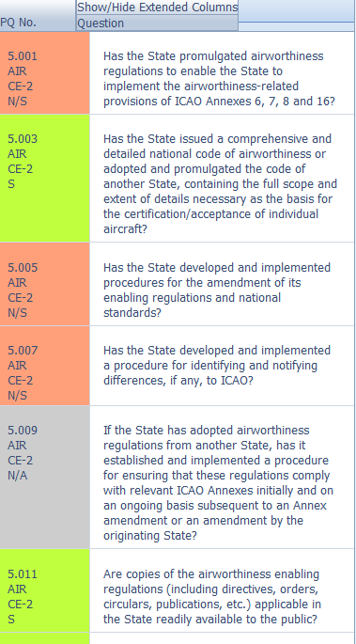
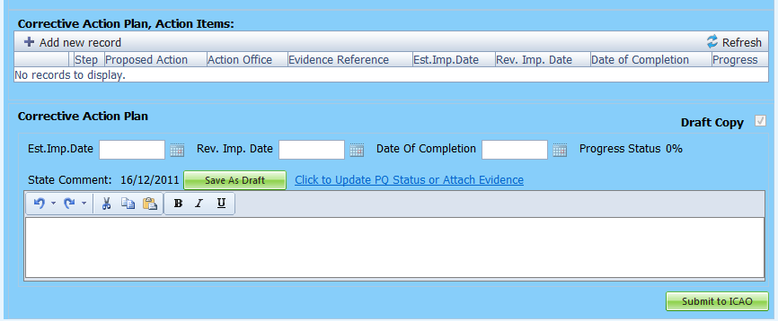
Cómo agregar nuevos CAP
1 – Seleccione la PQ relacionada con el CAP que va a introducirse.
2 – Haga clic en “Add new record”.

Slide 57

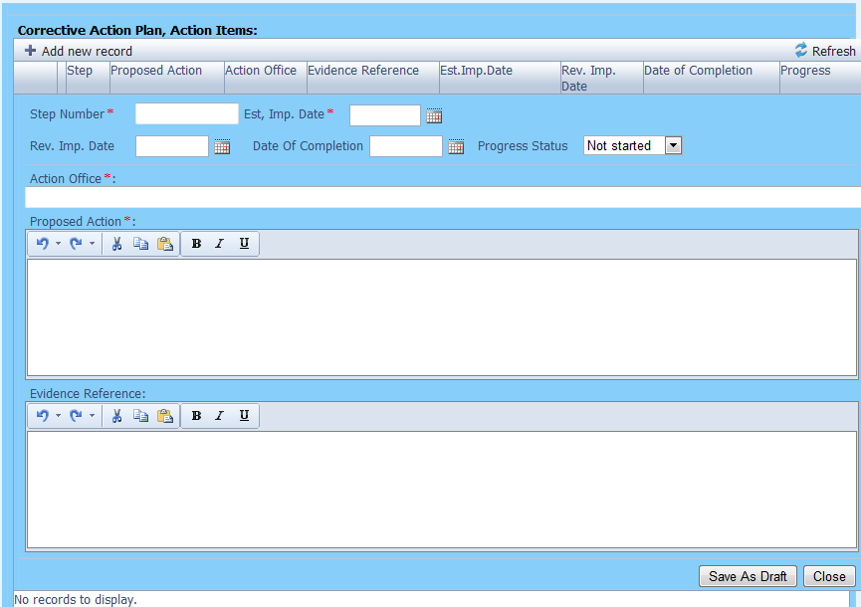
Cómo agregar nuevos CAP (cont.)
Número de etapa: Un CAP puede tener varias etapas según la complejidad de las medidas. Para facilitar la evaluación y validación del CAP es preciso que cada medida se describa en una etapa diferente.
Fecha de aplicación prevista: La fecha prevista deberá ser la fecha en que se estima que la etapa estará plenamente aplicada.
Situación del avance
Oficina responsible de tomar medidas es la oficina responsable de concluir esta etapa.

Slide 58
Cómo agregar nuevos CAP (cont.)
Complete los siguientes campos:
“Proposed Action” (medidas propuestas): Asegúrese de proporcionar una medida propuesta para la etapa correspondiente.
“Evidence Reference” (referencia relativa a las pruebas): Deberá indicarse cada referencia en forma clara (es decir, capítulo, sección, párrafo, etc.).
Haga clic en “Save as Draft” (guardar como borrador)
Haga clic en “Close” (cerrar): Para volver a la página anterior y añadir nuevas etapas.

Slide 59
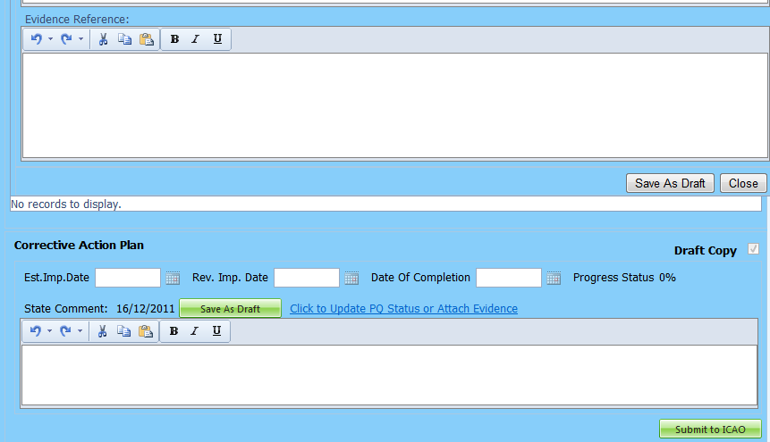
Cómo agregar nuevos CAP (cont.)
Haga clic en este enlace para presentar una autoevaluación y adjuntar pruebas.
Introduzca sus comentarios, de ser necesario.
Este campo es opcional.
Haga clic en este botón una vez completadas todas las etapas relacionadas con el CAP y preparadas para enviarlas a la OACI.

Slide 60
Cómo actualizar CAP

Slide 61
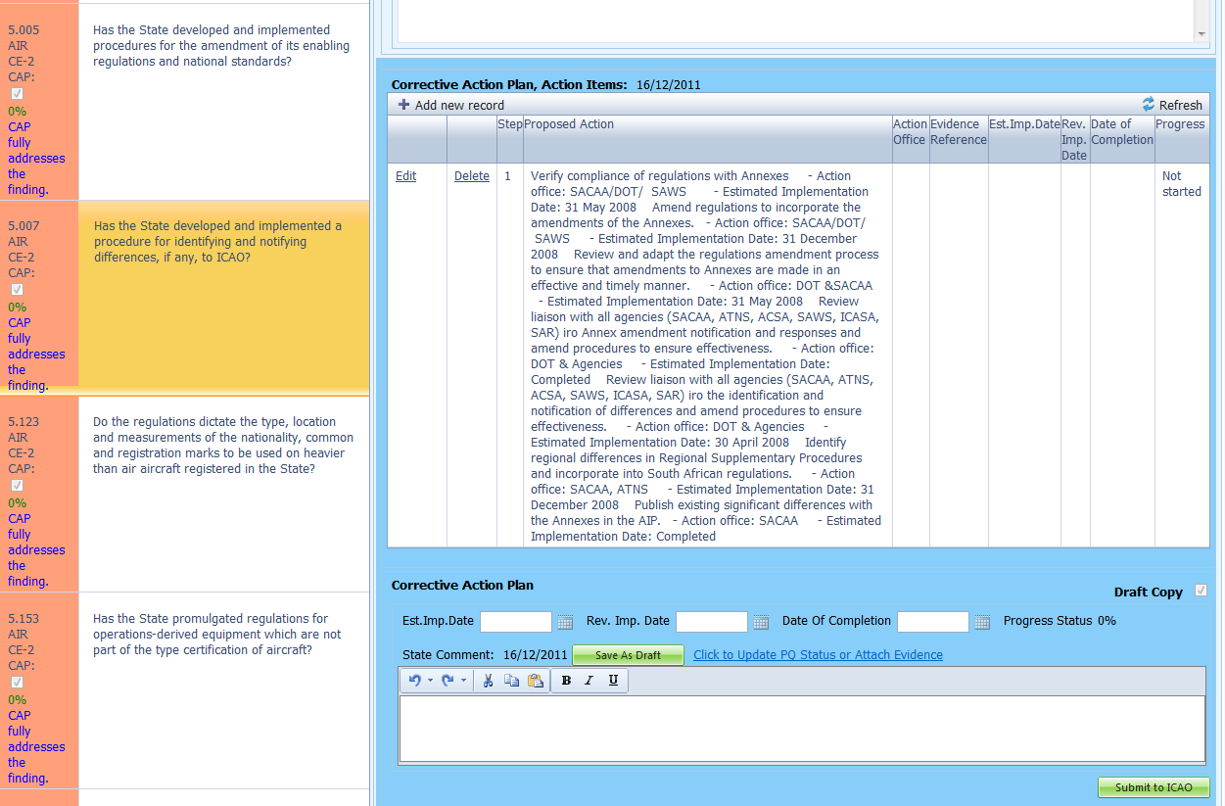
Cómo actualizar CAP
Haga clic en “Edit” (editar) para revisar o actualizar los CAP.
Seleccione la PQ cuyo CAP va a ser revisado o actualizado.

Slide 62
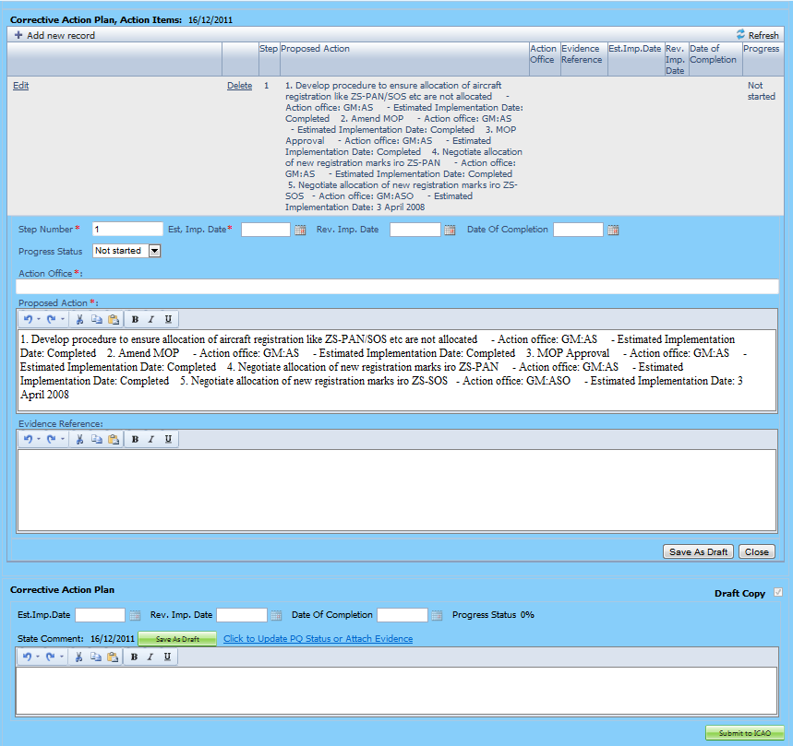
Cómo actualizar CAP (cont.)
Complete los siguientes campos:
“Step Number” (número de etapa): Un CAP puede tener varias etapas según la complejidad de las medidas. Para facilitar la evaluación y validación del CAP es preciso que cada medida se describa en una etapa diferente.
“Revised Implementation Date” (fecha de aplicación revisada): Sobre la base del CAP actualizado, si la EID ya no es realista, deberá introducirse una fecha de aplicación revisada.
“Date of Completion” (fecha de conclusión): Deberá introducirse la fecha en que se concluyó la medida.
“Progress Status”(situación del progreso)
“Action Office” (oficina encargada)

Slide 63
Cómo actualizar CAP (cont.)
Complete los siguientes campos:
“Proposed Action” (Actualizar la medida propuesta): Asegúrese de proporcionar una medida propuesta actualizada para la etapa correspondiente.
“Evidence Reference” (referencia relativa a las pruebas): Deberá indicarse cada referencia en forma clara y detallada (es decir, capítulo, sección, párrafo, etc.).
“Save as Draft” (guardar como borrador)
“Close” (cerrar): Para volver a la página anterior y editar otras etapas.
“Submit to ICAO” (enviar a la OACI): Cuando se han editado todas las etapas y están preparadas para su envío.
Nota.— Para adjuntar pruebas, véanse las instrucciones descritas anteriormente.

Slide 64
Repaso
Cómo realizar una autoevaluación de PQ.
Cómo presentar CAP.
Cómo actualizar CAP.
El sistema está en continua evolución.
¡Se requieren comentarios y sugerencias de los usuarios para que el mismo pueda madurar!

Slide 65
MUCHAS GRACIAS

